Slide 1


SẢN XUẤT NƯỚC ĐÁ
BÀI GIẢNG HUẤN LUYỆN AN TOÀN LAO ĐỘNG
BẢN QUYỀN THUỘC AN TOÀN NAM VIỆT

Slide 2
Một số vụ tai nạn trong sản xuất nước đá
Nhà máy sản xuất nước đá (ice) thường là môi trường lao động có nguy cơ cao do sự tiếp xúc với máy móc phức tạp và các quy trình sản xuất đặc biệt:
  Va chạm với máy móc
  Té ngã và trượt chân trên sàn nhà máy
  Sự cố khi vận chuyển vật liệu
  Nhiễm độc hóa chất
  Thiếu an toàn khi vận hành máy móc

Slide 3
Tóm tắt bài học
1. An toàn vệ sinh lao động đối với nhân viên đổ nước vào khuôn đá
2. An toàn vệ sinh lao động đối với nhân viên vận hành máy làm lạnh nước

Slide 4
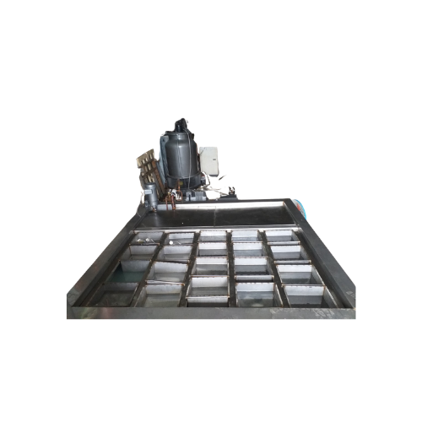
Đổ nước vào khuôn đá
1. Đặc điểm công việc đổ nước vào khuôn đá
Đặc điểm công việc đổ nước vào khuôn đá là một phần quan trọng trong quy trình sản xuất nước đá. Trước hết, nước tinh khiết được chuẩn bị sẵn để đảm bảo chất lượng của sản phẩm cuối cùng.
Việc đổ nước vào khuôn đá yêu cầu sự chính xác và cẩn thận để đảm bảo rằng mỗi khuôn đá sẽ có hình dạng và kích thước chính xác như mong muốn.

Slide 5
Đổ nước vào khuôn đá
2. Các dạng tai nạn lao động trong quá trình đổ nước vào khuôn đá
Trong quá trình đổ nước vào khuôn đá trong nhà máy sản xuất nước đá, có một số dạng tai nạn lao động có thể xảy ra. Một trong những tai nạn phổ biến là va chạm với các máy móc hoặc thiết bị trong quá trình vận hành.
Việc này có thể xảy ra khi người lao động không tuân thủ các quy tắc an toàn, hoặc khi không có sự giám sát cẩn thận trong quá trình làm việc gần các máy móc.

Slide 6
Đổ nước vào khuôn đá
3. Nguyên nhân gây ra tai nạn lao động khi đổ nước vào khuôn đá
Nguyên nhân gây ra tai nạn lao động khi đổ nước vào khuôn đá có thể bắt nguồn từ một số yếu tố khác nhau. Một trong những nguyên nhân chính là thiếu hiểu biết và huấn luyện về quy trình làm việc an toàn.
Nếu nhân viên không được đào tạo đúng cách về cách thức sử dụng thiết bị và trang thiết bị bảo hộ, họ có thể dễ dàng gặp tai nạn khi tiếp xúc với nước đá và máy móc.

Slide 7
Đổ nước vào khuôn đá
4. Biện pháp phòng tránh tai nạn lao động khi đổ nước vào khuôn đá
Một biện pháp quan trọng là đảm bảo rằng tất cả nhân viên được huấn luyện an toàn lao động. Đào tạo này nên bao gồm việc hiểu biết về các nguy cơ tiềm ẩn, quy trình làm việc an toàn, cách sử dụng trang thiết bị bảo hộ, và biện pháp khẩn cấp trong trường hợp xảy ra sự cố.
Việc duy trì môi trường làm việc sạch sẽ và an toàn là một yếu tố quan trọng khác. Đảm bảo rằng sàn nhà máy được vệ sinh và bảo trì định kỳ để tránh trượt ngã và các tai nạn liên quan đến môi trường làm việc.

Slide 8
Đổ nước vào khuôn đá
5. Quy định an toàn lao động khi đổ nước vào khuôn đá
Quy định an toàn lao động khi đổ nước vào khuôn đá là một phần quan trọng của việc đảm bảo môi trường làm việc an toàn trong nhà máy sản xuất nước đá. Trước tiên, tất cả nhân viên phải được đào tạo và huấn luyện về quy trình làm việc an toàn, bao gồm cách sử dụng thiết bị bảo hộ và các biện pháp khẩn cấp trong trường hợp xảy ra sự cố.
Các nhân viên cần phải tuân thủ các quy định về vệ sinh và an toàn lao động, bao gồm việc đảm bảo rằng sàn nhà máy được giữ sạch sẽ và không trơn trượt để giảm nguy cơ té ngã và trượt chân.

Slide 9
Đổ nước vào khuôn đá
6. Xử lý tình huống tai nạn lao động khẩn cấp khi đổ nước vào khuôn đá
Trong trường hợp xảy ra tai nạn lao động khi đổ nước vào khuôn đá trong nhà máy sản xuất nước đá, việc xử lý tình huống khẩn cấp là vô cùng quan trọng để bảo vệ sức khỏe và tính mạng của nhân viên. Đầu tiên và quan trọng nhất, người lao động cần được đào tạo về các biện pháp an toàn và quy trình xử lý tình huống khẩn cấp.

Slide 10
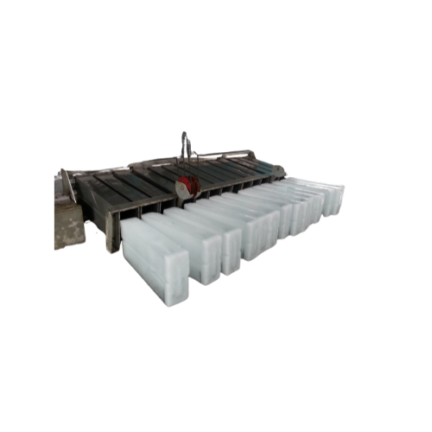
Vận hành máy làm lạnh nước
1. Đặc điểm công việc vận hành máy làm lạnh nước:
Đặc điểm công việc vận hành máy làm lạnh nước là một phần quan trọng trong quy trình sản xuất nước đá. Sau khi nước đã được chuẩn bị, quy trình làm lạnh sẽ được thực hiện để chuyển nước từ trạng thái lỏng sang trạng thái rắn, tạo thành nước đá.
Quy trình làm lạnh này thường được thực hiện bằng cách sử dụng máy làm lạnh hoặc hệ thống làm lạnh chuyên dụng. Các máy làm lạnh có thể sử dụng nhiều phương pháp khác nhau để tạo ra lạnh, bao gồm sử dụng hơi lạnh, hơi amoniac, hoặc hơi freon để làm lạnh nước.

Slide 11
Vận hành máy làm lạnh nước
2. Các dạng tai nạn lao động trong quá trình vận hành máy làm lạnh nước:
Trong quá trình vận hành máy làm lạnh nước trong nhà máy sản xuất nước đá, có một số dạng tai nạn lao động có thể xảy ra. Một trong những tai nạn phổ biến nhất là va chạm hoặc mắc kẹt với các bộ phận chuyển động của máy.
Việc này có thể xảy ra khi người lao động không tuân thủ các quy tắc an toàn hoặc không có sự giám sát cẩn thận trong quá trình làm việc gần máy móc.

Slide 12
Vận hành máy làm lạnh nước
3. Nguyên nhân gây ra tai nạn lao động khi vận hành máy làm lạnh nước
Nguyên nhân gây ra tai nạn lao động khi vận hành máy làm lạnh nước có thể xuất phát từ một số yếu tố khác nhau. Một trong những nguyên nhân chính là thiếu hiểu biết và kỹ năng về quy trình làm việc an toàn.
Nếu nhân viên không được đào tạo đầy đủ về cách sử dụng máy làm lạnh và các biện pháp an toàn liên quan, họ có thể dễ dàng gặp tai nạn trong quá trình vận hành.

Slide 13
Vận hành máy làm lạnh nước
4. Biện pháp phòng tránh tai nạn lao động khi vận hành máy làm lạnh nước:
Đầu tiên, cần thiết lập các quy trình an toàn lao động cụ thể và đảm bảo rằng tất cả nhân viên được đào tạo và thực hiện theo các quy tắc này.
Việc quan trắc môi trường lao động bao gồm kiểm tra định kỳ các yếu tố như nhiệt độ, độ ẩm, áp suất, và hàm lượng các chất hóa học trong không khí. Điều này giúp xác định các nguy cơ tiềm ẩn và đưa ra các biện pháp phòng tránh phù hợp.

Slide 14
Vận hành máy làm lạnh nước
5. Quy định an toàn lao động khi vận hành máy làm lạnh nước:
Đầu tiên, tất cả nhân viên cần được đào tạo đầy đủ về các quy trình an toàn và biện pháp phòng ngừa tai nạn khi vận hành máy làm lạnh.
Việc đảm bảo rằng mọi người đều tuân thủ các quy định an toàn là điều quan trọng. Điều này bao gồm việc sử dụng trang thiết bị bảo hộ cá nhân đúng cách, như mặt nạ, găng tay, và áo bảo hộ, khi tiếp xúc với các chất hóa học hoặc trong môi trường làm việc có nguy cơ.

Slide 15
Vận hành máy làm lạnh nước
6. Xử lý tình huống tai nạn lao động khẩn cấp khi vận hành máy làm lạnh nước:
Trong trường hợp xảy ra tai nạn lao động khẩn cấp khi vận hành máy làm lạnh nước, việc xử lý tình huống một cách nhanh chóng và chính xác là vô cùng quan trọng để giảm thiểu thiệt hại và bảo vệ tính mạng của nhân viên. Đầu tiên, người làm việc cần gọi điện ngay cho đội cứu hộ và báo cáo chi tiết về tình hình.
Trong trường hợp người bị nạn đang ở trong tình trạng nguy kịch, cấp cứu cần được thực hiện ngay lập tức bằng cách cung cấp sơ cứu đầu tiên, như là CPR hoặc cấp cứu chống đuối nếu cần thiết.

Slide 16
Cảm ơn các bạn đã theo dõi
Mọi thắc mắc về bài giảng xin liên hệ với chúng tôi theo thông tin bên dưới:
CÔNG TY TNHH HUẤN LUYỆN AN TOÀN VÀ QUAN TRẮC MÔI TRƯỜNG NAM VIỆT (AN TOÀN NAM VIỆT)
Địa chỉ: Lầu 2, số 655 Đường Điện Biên Phủ, Phường 25, Quận Bình Thạnh, Thành phố Hồ Chí Minh, Việt Nam
Hotline 0908.111.791
Website https://antoannamviet.com/
Email: Lienhe@antoannamviet.com

